Slide 1
Koszty, przychody, zyski
Dr hab. inż. Grzegorz chodak, prof. pwr

Slide 2
Plan wykładu
Koszty – klasyfikacja
Korzyści i niekorzyści skali
Utarg
Próg rentowności
Zysk

Slide 3
koszt
Koszt całkowity (ang. total cost) stanowi wartość zużytych czynników produkcji. O poziomie kosztu całkowitego decyduje metoda produkcji i ceny czynników produkcji.
Metody produkcji różnią się pracochłonnością i kapitałochłonnością.
Technologię wymagającą zastosowania dużej ilości kapitału i małej ilości pracy określamy mianem kapitałochłonnej.
Technologia zużywająca dużo pracy i relatywnie mało kapitału nazywana jest technologią pracochłonną.

Slide 4
Koszt przeciętny (average cost)
Koszt przeciętny AC (ang. average cost) to część kosztu całkowitego przypadająca na jednostkę produktu
Koszt przeciętny informuje ile kosztuje wytworzenie jednej sztuki produktu.

Slide 5
Koszt krańcowy (marginal cost)
Koszt krańcowy MC (ang. marginal cost) to jest to przyrost kosztu całkowitego spowodowana zwiększeniem się produkcji o jednostkę
Dla ∆Q=1
Dla ∆Q->0

Slide 6
Koszt stałe i koszty zmienne
W krótkim okresie koszty stałe (FC) nie zmieniają się, nie zależą od wielkości produkcji. Są to koszty jakie przedsiębiorstwo musi ponieść nawet wtedy, gdy wielkość produkcji jest równa 0.
Koszty zmienne (VC) zależą od wielkości produkcji.
Koszty stałe plus koszty zmienne równają się kosztowi całkowitemu.
VC (ang. variable costs) – koszty zmienne
FC (ang. fixed costs) – koszty stałe

Slide 7
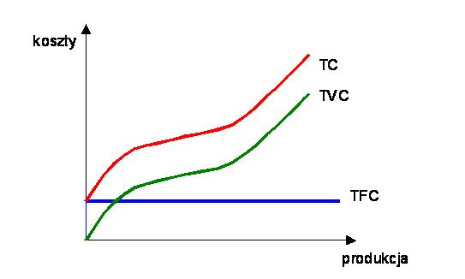
Krzywa kosztów
Koszt całkowity jest funkcją rosnącą.
z tego wynika, że koszt krańcowy przyjmuje wartości dodatnie – ponieważ wyprodukowanie dodatkowej jednostki musi przedsiębiorstwo „coś” kosztować

Slide 8
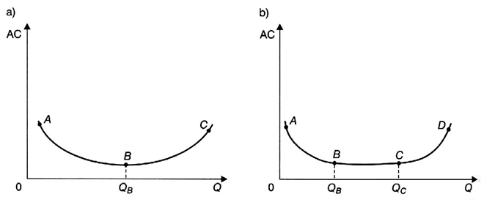
Korzyści i niekorzyści skali
Korzyści skali oznaczają spadek długookresowego kosztu przeciętnego AC w miarę wzrostu produkcji.
Niekorzyści skali to inaczej wzrost długookresowego kosztu przeciętnego.

Slide 9
przyczyny występowania korzyści skali
niepodzielność dóbr kapitałowych (maszyn, budynków itp.)
aby osiągnąć wzrost skali produkcji konieczne jest wdrożenia postępu:
organizacyjnego i zwiększenia specjalizacji pracy
technicznego
zasada 2/3 – nakłady na powiększenie obiektu są relatywnie mniejsze od osiągniętych efektów
możliwość wprowadzenia produkcji wielofazowej, bez konieczności przesyłania półfabrykatów z jednej fabryki do drugiej
duże firmy dysponują większymi środkami na prowadzenie prac badawczo-rozwojowych

Slide 10
przyczyny występowania korzyści skali cd
możliwość tańszego zakupu czynników produkcji (np. surowców) z lepszymi warunkami płatności spowodowana większą siłą negocjacyjną
jednostkowe koszty pakowania i transportu maleją wraz ze wzrostem skali produkcji
utrzymanie działu sprzedaży, koszty badań rynkowych i reklamy nie są proporcjonalne do skali produkcji
stochastyczne korzyści skali
finansowe korzyści skali – niższe koszty pozyskiwania kapitału
duże firmy mogą łatwiej i na korzystniejszych warunkach uzyskać kredyt bankowy
duże firmy mogą korzystać z wielu źródeł finansowania: emisja akcji lub obligacji

Slide 11
Przyczyny występowania niekorzyści skali
wraz ze wzrostem produkcji pojawiają się kłopoty z zarządzaniem
duże firmy wymagają wielu szczebli zarządzania
problemy z koordynacją poszczególnych działów
prawo Parkinsona
konieczność poszukiwania dalszych rynków zbytu
możliwe kłopoty z pozyskiwaniem poszczególnych czynników produkcji
skutkiem może być pojawienie się wąskich gardeł

Slide 12
Utarg (przychód)
Utarg całkowity (ang. total revenue – TR) jest to iloczyn liczby sprzedanych jednostek dobra (Q) i jego ceny (P).
$$TR=\sum_{i=1}^{N}{P_{i}Q_{i}}$$

Slide 13
Utarg krańcowy (marginal revenue)
Utarg krańcowy (ang. marginal revenue) to zmiana utargu całkowitego przy wzroście sprzedaży o jednostkę.
Dla ∆Q=1
Dla ∆Q->0

Slide 14
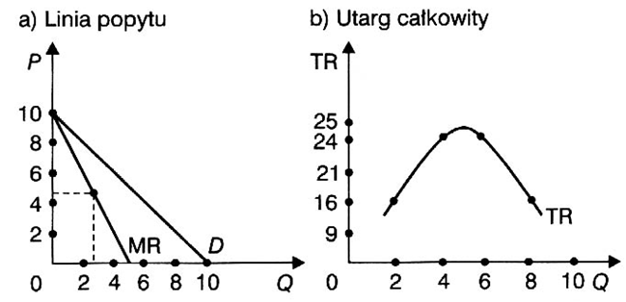
Na rynku konkurencji niedoskonałej – aby zwiększyć sprzedaż trzeba obniżyć cenę

Slide 15
Przykład wyliczenia utargu całkowitego i krańcowego
Q | P | TR | MR
1 | 9 | 9 | 9
2 | 8 | 16 | 7
3 | 7 | 21 | 5
4 | 6 | 24 | 3
5 | 5 | 25 | 1
6 | 4 | 24 | -1
7 | 3 | 21 | -3
8 | 2 | 16 | -5
9 | 1 | 9 | -7
Jeśli utarg marginalny przyjmuje wartości dodatnie oznacza to, że utarg całkowity rośnie.
Jeśli utarg marginalny przyjmuje wartości ujemne oznacza to, że utarg całkowity maleje.
Utarg całkowity osiąga maksimum tam, gdzie utarg marginalny jest równy 0.

Slide 16
Próg rentowności
Ilościowy próg rentowności BEP (ang. break-even point) jest to wielkość produkcji, którą należy zrealizować przy założonym poziomie kosztów i ceny, aby przychód ze sprzedaży wyrobu pokrywał koszty poniesione na jego wytworzenie.
Gdy funkcja kosztów całkowitych jest liniowa, tzn. gdy jednostkowy koszt zmienny AVC = const. i cena P = const., do wyznaczenia progu rentowności stosujemy wzór:
AVC – przeciętny koszt zmienny
FC – koszty stałe
P – cena sprzedaży

Slide 17
Wartościowy próg rentowności
Wartościowy próg rentowności BEPV to wielkość przychodu ze sprzedaży wyrobów, która zapewnia pokrycie kosztów poniesionych na ich wytworzenie (stałych i zmiennych), przy założonej wysokości kosztów i ceny.
Wartościowy próg rentowności dla produkcji jednoasortymentowej określa się wzorem:

Slide 18
przykład
Niech koszt stały FC=100 tys. zł
Jednostkowy koszt zmienny 10zł
Cena sprzedaży wynosi 20 zł
Ile wynosi ilościowy i wartościowy próg rentowności?
BEP=100 000 / (20 – 10) = 10 000 szt.
BEPV=20 * 10 000 = 200 000 zł
Czyli aby pokryć wszystkie koszty przedsiębiorstwo musi: wyprodukować 10 tys. sztuk towaru o wartości 200 tys. zł

Slide 19
Gdy funkcja kosztów całkowitych jest liniowa, a cena maleje wraz ze wzrostem produkcji (na rynku konkurencji niedoskonałej) i popyt dany jest wzorem
Q=-aP+b, gdzie
a, b – parametry funkcji popytu,
progiem rentowności jest wielkość produkcji, przy której utarg przewyższa koszty, a więc:
przekształcając otrzymujemy:
zysk jest to więc funkcja kwadratowa (parabola mająca ramiona skierowane do dołu)

Slide 20
należy więc wyznaczyć deltę oraz pierwiastki tej nierówności
zatem przedsiębiorstwo będzie osiągało zysk (jeśli w ogóle będzie takowy osiągało) w przedziale pomiędzy Q₁ i Q₂ gdzie:

Slide 21
PRZYKŁAD
Oblicz zakres rentownej produkcji dla następujących danych:
AVC= 1
FC = 10
Q= -P +10
Q | P | TR | FC | VC | TC | TP
0 | 10 | 0 | 10 | 0 | 10 | -10
1 | 9 | 9 | 10 | 1 | 11 | -2
2 | 8 | 16 | 10 | 2 | 12 | 4
3 | 7 | 21 | 10 | 3 | 13 | 8
4 | 6 | 24 | 10 | 4 | 14 | 10
5 | 5 | 25 | 10 | 5 | 15 | 10
6 | 4 | 24 | 10 | 6 | 16 | 8
7 | 3 | 21 | 10 | 7 | 17 | 4
8 | 2 | 16 | 10 | 8 | 18 | -2
9 | 1 | 9 | 10 | 9 | 19 | -10
10 | 0 | 0 | 10 | 10 | 20 | -20

Slide 23
zYSK
Głównym celem przedsiębiorstwa jest maksymalizacja zysku
Zysk stanowi różnicę utargu całkowitego i kosztu całkowitego.
Utarg całkowity to wartość dóbr sprzedanych przez przedsiębiorstwo w pewnym okresie.
Koszt całkowity to wartość czynników produkcji zużytych w badanym okresie.

Slide 24
ZYSK EKONOMICZNY
Zysk ekonomiczny (nadzwyczajny) jest to zysk przekraczający dochód, który właściciel przedsiębiorstwa mógłby otrzymać inwestując swój czas i kapitał w najlepsze alternatywne przedsięwzięcie ekonomiczne (np. gdyby poszedł do pracy i a pieniądze ulokował na lokacie bankowej).
Koszt alternatywny jest to suma dochodów utraconych w wyniku niewykorzystania posiadanych zasobów w najlepszym z istniejących zastosowań

Slide 25
podsumowanie
Znajomość klasyfikacji kosztów przedsiębiorstwa pozwala na efektywniejsze zarządzanie zasobami
Celem przedsiębiorstwa jest maksymalizacja zysku, a nie przychodu.

Slide 26
Źródła
Czarny B. Podstawy Ekonomii,
https://mfiles.pl/pl/index.php/Koszt_ca%C5%82kowity

